Slide 1





대한민국의 음주운전 처벌법률,
과연 적정한가?
14조 : 강창휘, 이민정, 이효린, 장주호

Slide 2


CONTENTS
01
음주운전 인식
04
컨텐츠 제목을 입력해주세요
02
해외국가들과의 비교
05
컨텐츠 제목을 입력해주세요
03
음주운전 현황
06
제안

Slide 3




우리나라 음주운전 법에 대한 인식

Slide 4
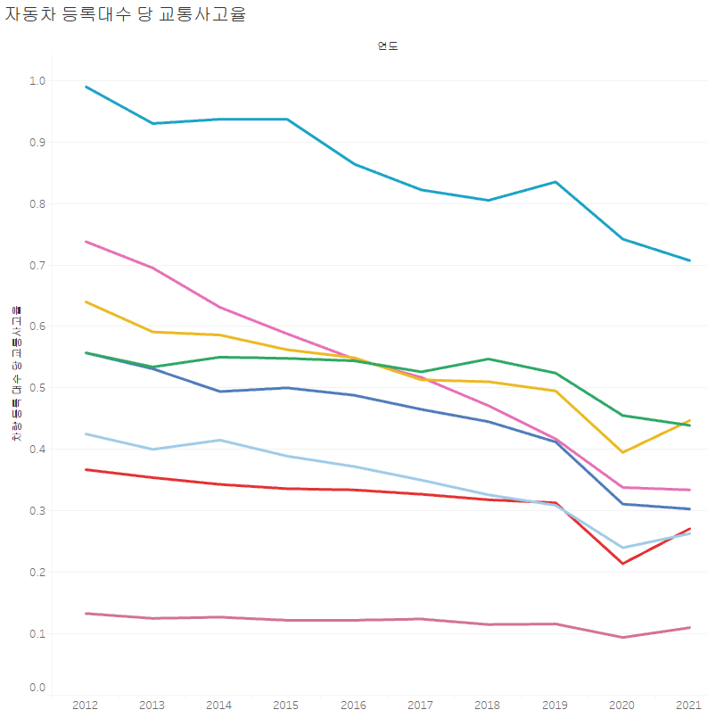

우리나라 사고율의 현주소

Slide 5

우리나라 형사처벌 법률
구분 | 혈중알코올농도 | 처벌 형량
음주운전 | 0.2% ~ | 2년 이상 5년 이하 징역 혹은 1천만원 이상 2천만원 이하 벌금
 | 0.08% ~ 0.2% 미만 | 1년 이상 2년 이하 징역 혹은 500만원 이상 1천만원 이하 벌금
 | 0.03% ~0.08% 미만 | 1년 이하의 징역 혹은 500만원 이하의 벌금
음주운전 상해 |  | 1년 이상 15년 이하의 징역 또는 1천만원 이상 3천만원 이하의 벌금
음주운전 사망 |  | 무기 또는 3년 이상의 징역
출처 https://www.nars.go.kr/report/view.do?cmsCode=CM0155&brdSeq=24119

Slide 6
우리나라 해외 주요 국가들 법률 비교
국가 |  | 사망사고
우리나라 |  | 최소 1년 이상 최고 30년
미국 | 워싱턴 주 | 최고 무기징역
 | 뉴욕 주 | 최소 1년 이상 최고 25년
영국 |  | 최소 1년 6개월 이상 최고 14년
일본 |  | 최소 1년 이상 최고 20년, 가중에 따라 최고 30년
독일 |  | 최고 5년
프랑스 |  | 최고 7년
출처 https://www.nars.go.kr/report/view.do?cmsCode=CM0155&brdSeq=24119

Slide 7
우리나라 해외 주요 국가들 법률 비교
법적기준(혈중알코올농도) | 국가
0.00% | 루마니아, 슬로바키아, 체코 헝가리 등
0.02% | 스웨덴, 슬로베니아, 에스토니아, 폴란드 등
0.03% | 일본, 한국
0.04% | 리투아니아
0.05% | 그리스, 네덜란드, 독일, 아일랜드, 오스트리아, 이탈리아, 프랑스, 호주 등
0.08% | 몰타, 미국, 영국 등
출처 https://www.nars.go.kr/report/view.do?cmsCode=CM0155&brdSeq=24119

Slide 8
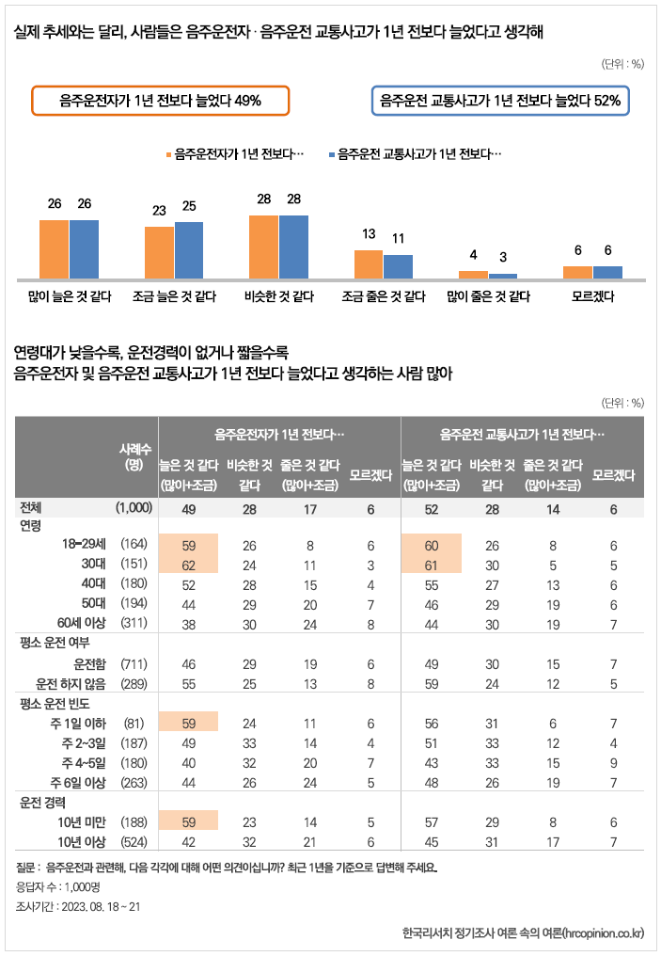
음주운전 사고변화에 대한 사람들의 인식

Slide 9
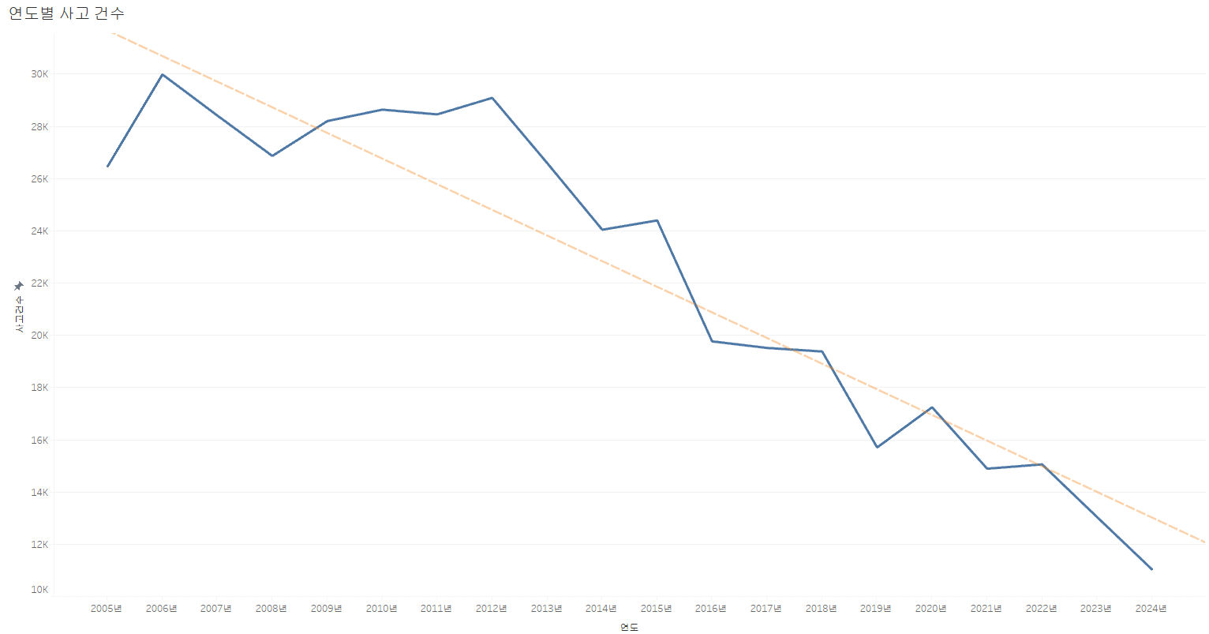
음주운전 현황 그래프
실제로 절대 건수 자체는 줄어드는 경향을 보이고 있음

Slide 10
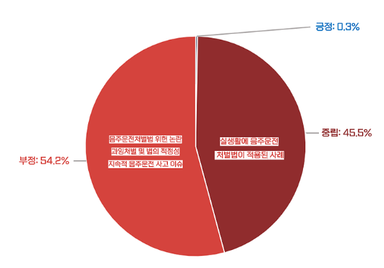
음주운전 처벌에 대한 사람들의 인식
음주운전 처벌법 위헌논란
과잉처벌 및 법의 적정성
지속적 음주운전 사고 이슈
실생활에
음주운전 처벌법이 적용된 사례
출처 : [사회이슈분석] 음주운전 처벌 현황에 대한 언.. : 네이버블로그

Slide 11
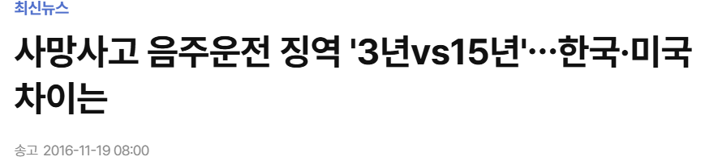
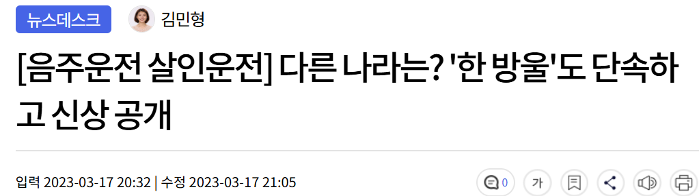

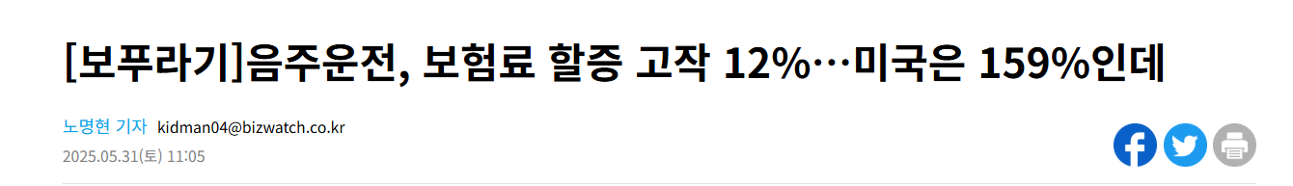
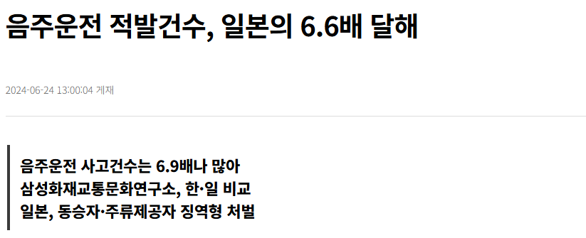
해외의 음주운전 처벌 사례

Slide 12
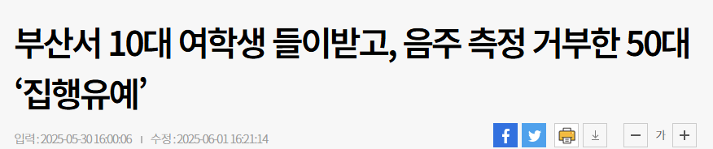
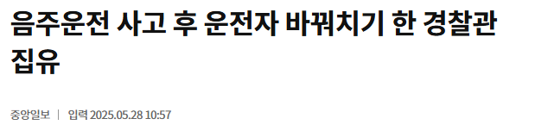
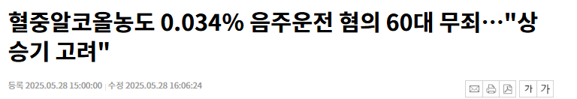
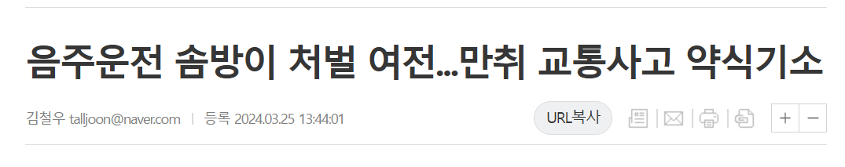
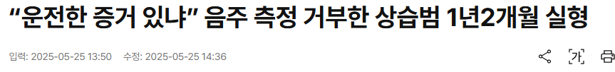
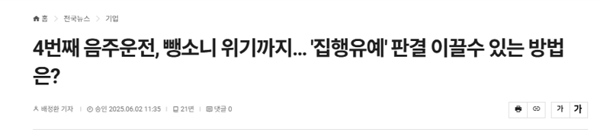
우리나라 해외 주요 국가들 법률 비교

Slide 13
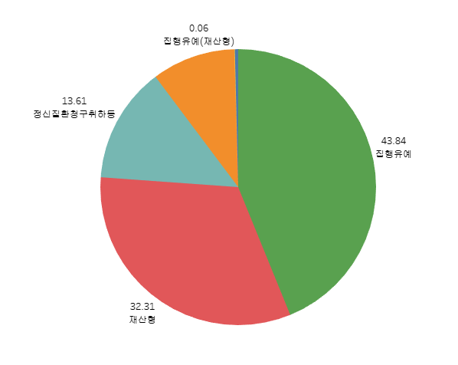
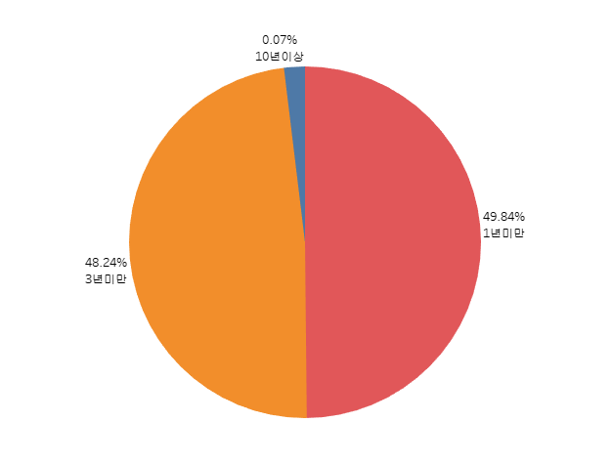
실제 처벌 현황
출처:https://blog.naver.com/chy-647/223355220748?trackingCode=blog_bloghome_searchlist

Slide 14
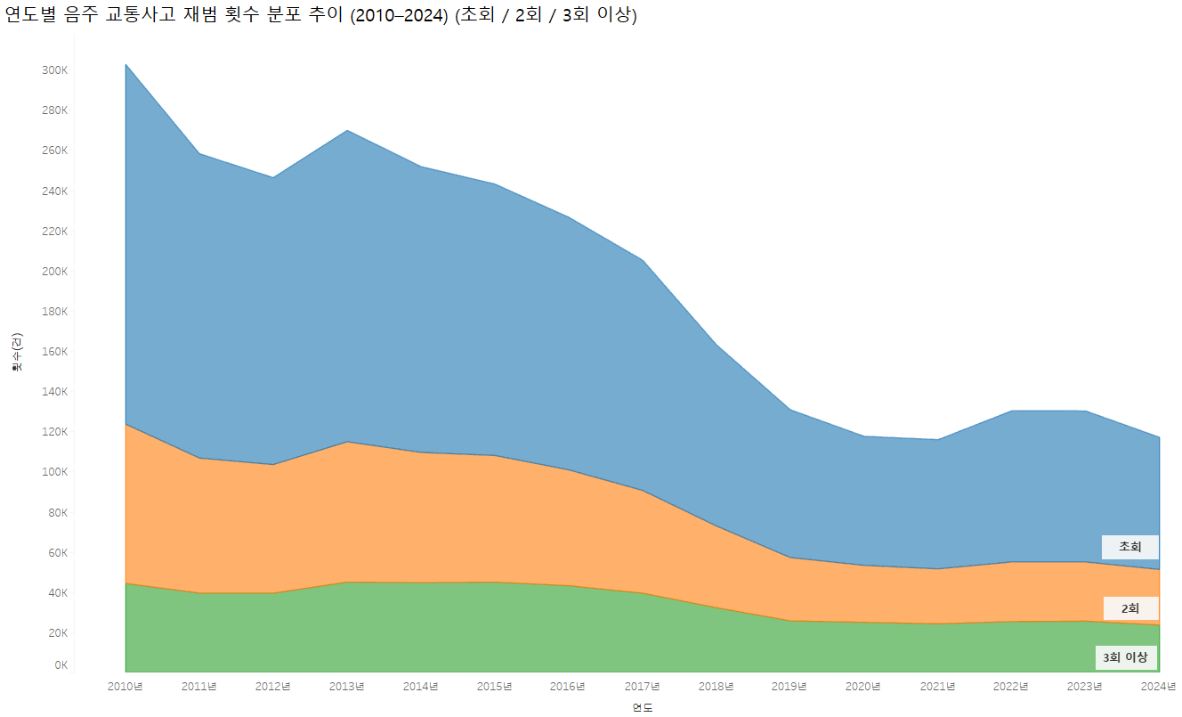
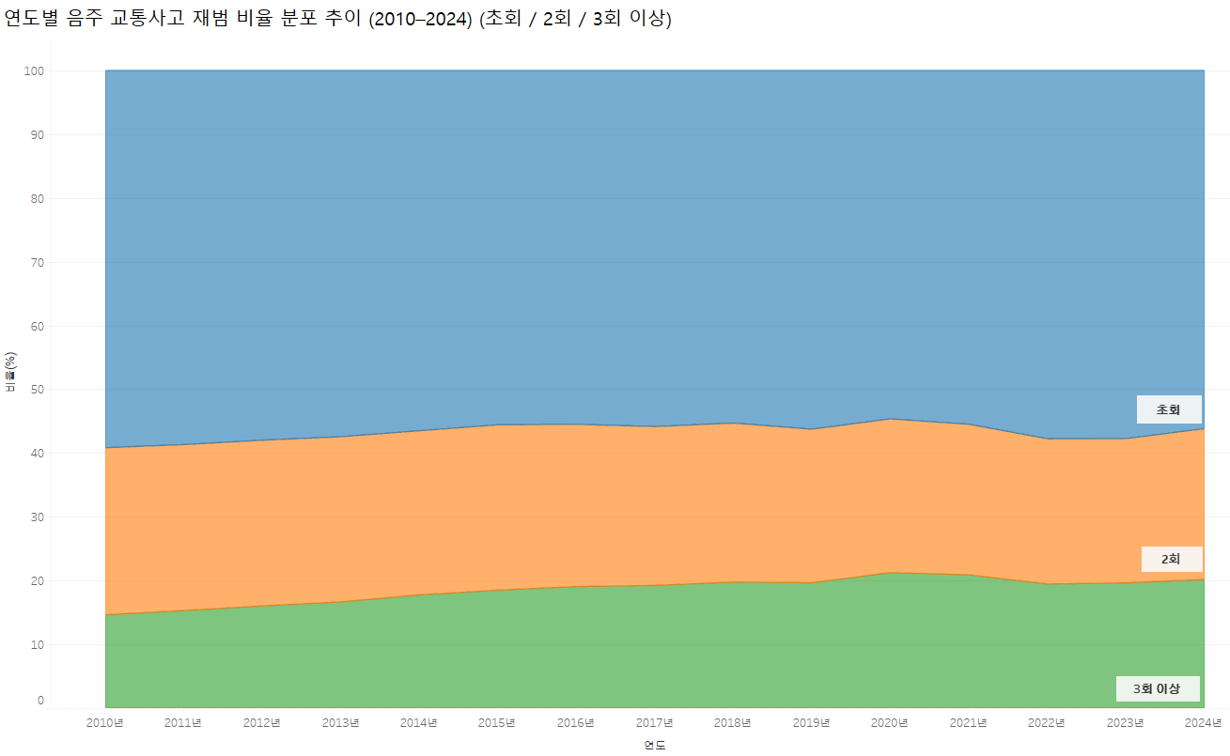
재범률 현황
하지만 재범에 대한 내용들은 유의하게 줄이지 못하고 있다.

Slide 15
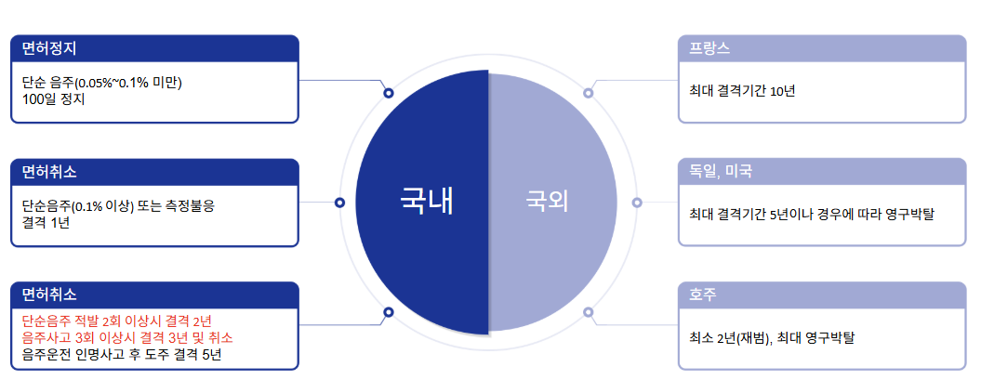

국내와 국외 음주운전 행정처분
출처 https://www.nars.go.kr/report/view.do?cmsCode=CM0155&brdSeq=24119

Slide 16

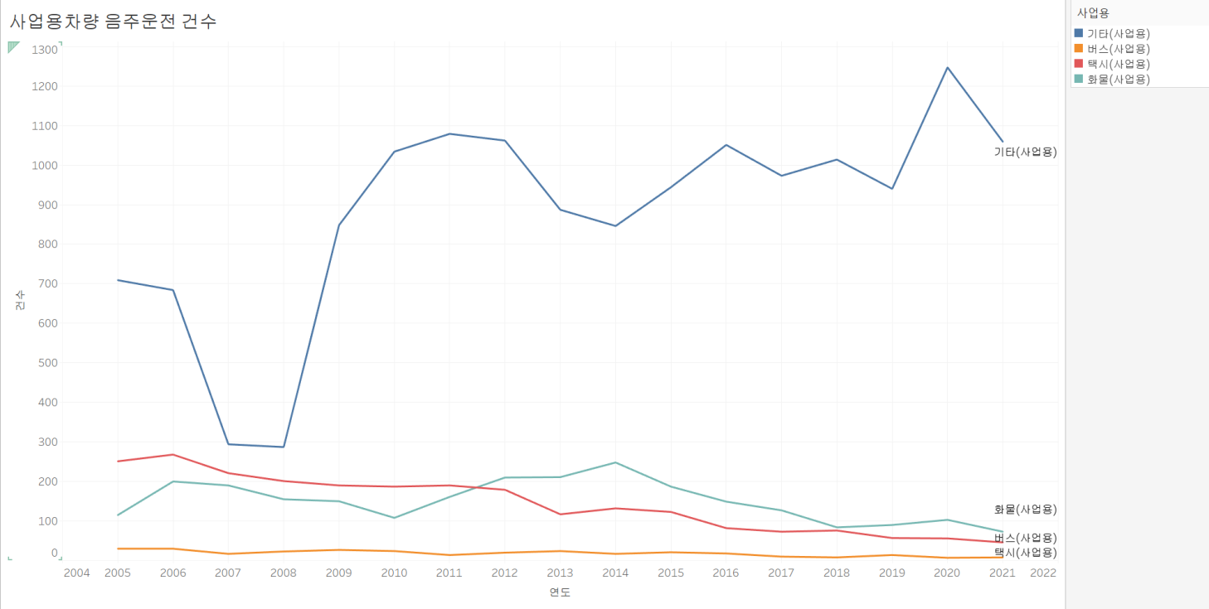
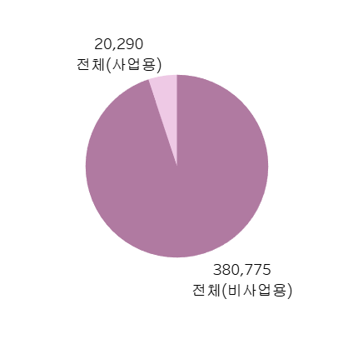
사업용 차량의 음주운전
키워드 입력칸
이곳에 내용을 입력하세요

Slide 17
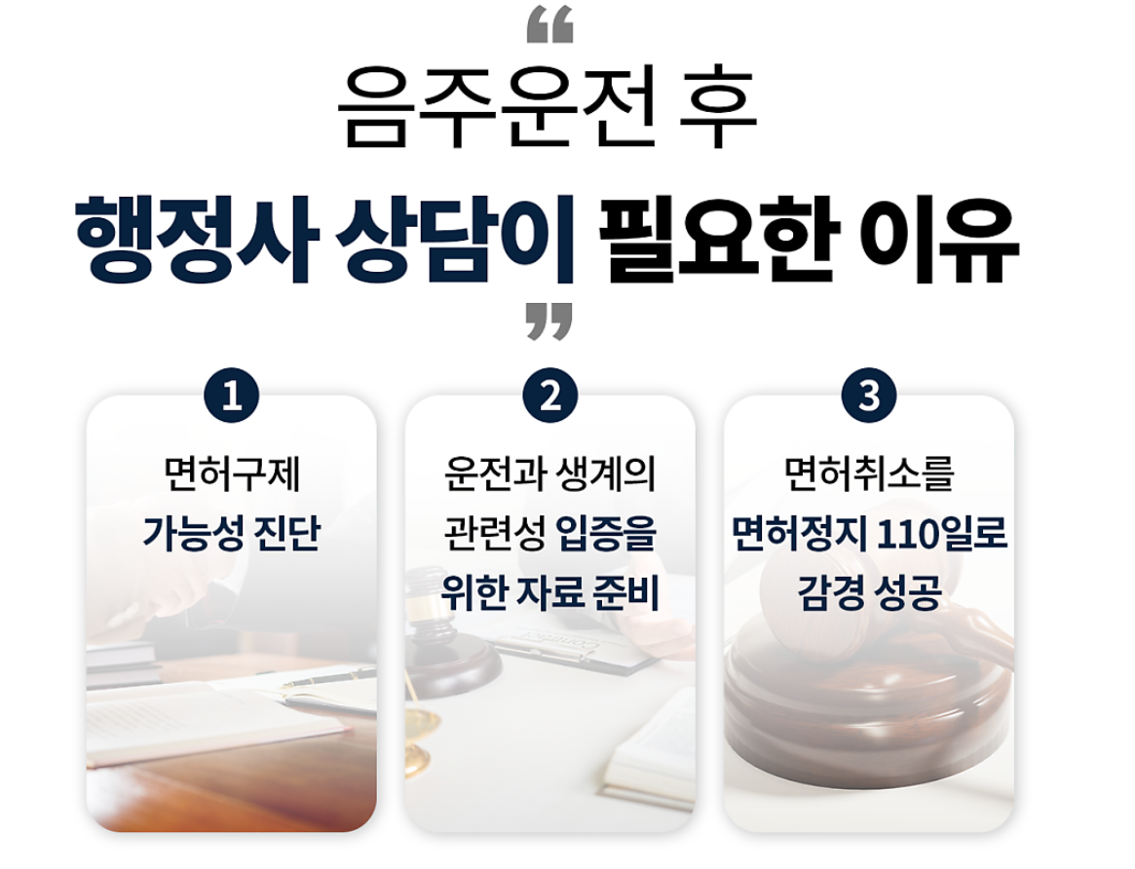
생계형 이의제기에 대한 문제
생계형 이의제기 통과 사례
회사를 운영하는 A씨 현장에서 혈중 알코올 농도 0.093% 으로 적발
음주운전 이의신청 제기한 결과, 면허 취소 처분 → 110일 정지로 감경
대리운전 호출 후 자신도 모르게 운전대 잡은 B 씨 1KM 정도 주행 이후, 혈중 알코올 농도 0.086%로 단속 적발
음주운전 이의신청 제기한 결과, 면허 취소 처분 → 110일 면허정지로 감경

Slide 18

사업용 운전자에 대한 음주운전 법적 기준
OECD 에서는 사업용 운전자 법적기준을 0.02%로 권고
국가 | 일반 법적기준 | 사업용 운전자 법적기준
한국 | 0.03% | 0.03%
그리스 | 0.05% | 0.02%
네덜란드 | 0.05% | 0.02%
독일 | 0.05% | 0.00%
미국 | 0.08% | 0.04%
슬로베니아 | 0.02% | 0.00%
아일랜드 | 0.05% | 0.02%
오스트리아 | 0.05% | 0.01%
이탈리아 | 0.05% | 0.00%
프랑스 | 0.05% | 0.05% (버스 0.02%)
호주 | 0.05% | 0.00%~0.02%
이곳에 해당 내용을 텍스트로 간략하게
입력해주세요. 관련 내용을 간략하게 입력하세요.
이곳에 해당 내용을 텍스트로 간략하게
입력해주세요. 관련 내용을 간략하게 입력하세요.
이곳에 해당 내용을 텍스트로 간략하게
입력해주세요. 관련 내용을 간략하게 입력하세요.
출처 https://www.nars.go.kr/report/view.do?cmsCode=CM0155&brdSeq=24119

Slide 19
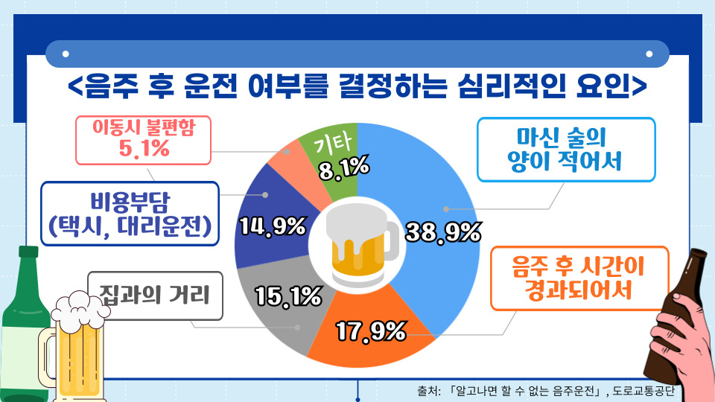
음주운전을 하는 심리적 요인

Slide 20




일본의 음주운전 처벌
음주운전자 처벌
동승자 처벌
주류판매자처벌
깔끔한
아이콘을 사용한
정리는
PPT의 퀄리티를
올려줍니다.
핵심 단어 위주로
내용을 줄이면
깔끔한
3단 레이아웃에
적합합니다.
되도록이면
폰트와 배색을
일관되게 유지해주세요.
현재 사용하는 폰트는
프리텐다드입니다.

Slide 21
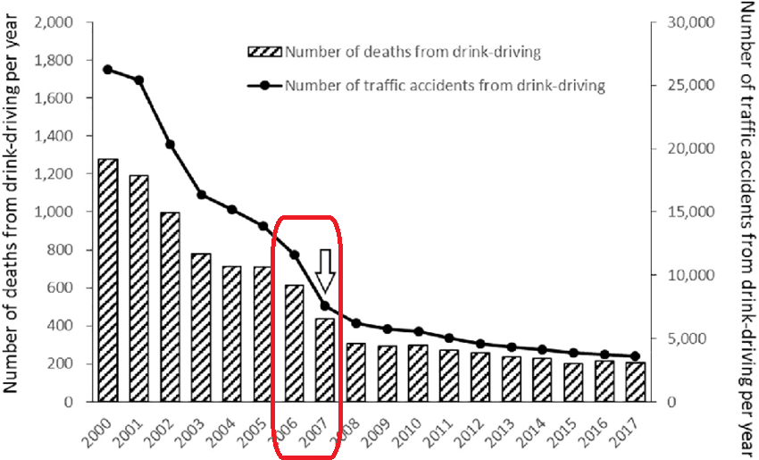
일본의 음주운전 처벌
음주운전 조장행위 처벌 강화
출처: Number of traffic accidents and deaths from drink-driving (2000–2017), National Police Agency (警察白書)
※ 본 그래프는 해당 자료를 기반으로 재구성됨.

Slide 22
법률제안
프로젝트 결과를 바탕으로 한 법률적인 제안
1.음주운전 사망사고등에 대한 형사처벌강화
2. 행정처분 강화
3. 재범자에 대한 형사처벌 강화
4. 음주운전자 한해서만 처벌이 아닌 같이 음주한 사람들도

Slide 23
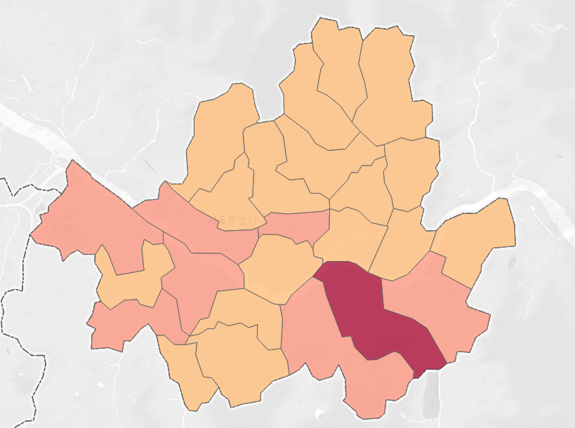
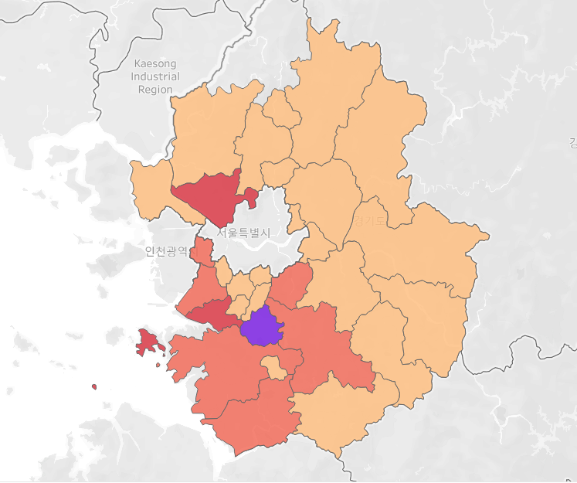
음주운전 사고 다발 지역
서울/ 경기권의 음주운전 사고 다발 지역
이곳에 해당 내용을 텍스트로 간략하게
입력해주세요. 관련 내용을 간략하게 입력하세요.
이곳에 해당 내용을 텍스트로 간략하게
입력해주세요. 관련 내용을 간략하게 입력하세요.
이곳에 해당 내용을 텍스트로 간략하게
입력해주세요. 관련 내용을 간략하게 입력하세요.
고양시
안산시
수원시
강남구
출처 https://www.nars.go.kr/report/view.do?cmsCode=CM0155&brdSeq=24119

Slide 24
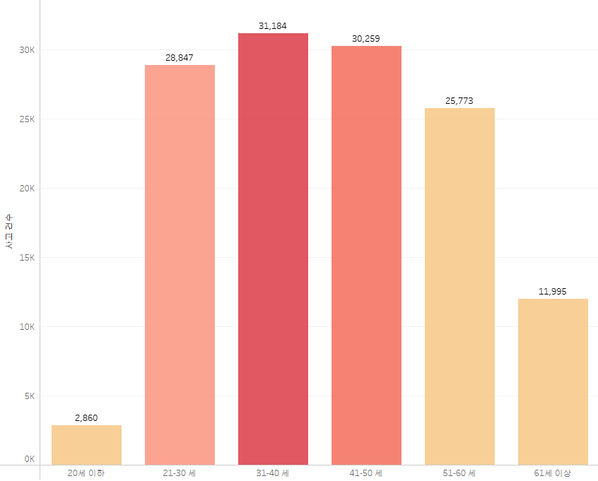
연령별 음주운전 사고 건수
2015~2021

Slide 25
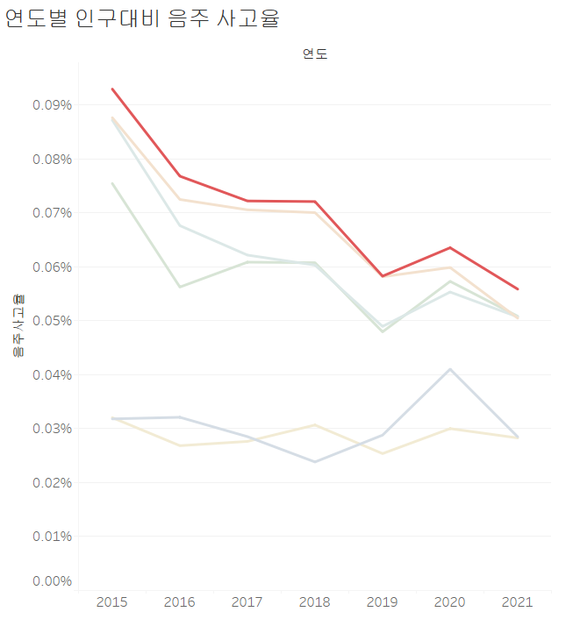
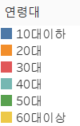
인구대비 음주 사고율
POINT 01
사고 건수에는 30대> 40대 >20대 가 많았으나 인구대비 연령별 사고율을 보면 30대 > 20대 > 40대 순
이곳에 해당 내용을 텍스트로 간략하게
입력해주세요. 관련 내용을 간략하게 입력하세요.
이곳에 해당 내용을 텍스트로 간략하게
입력해주세요. 관련 내용을 간략하게 입력하세요.
출처 ： kosis、 한국건강증진개발원、 한국도로교통공단 교통사고분석시스템

Slide 26
음주 단속 및 캠페인 제안
지역별 음주운전 단속 구간 제안과 캠페인 타겟 연령대 제안
사고 다발 지역 음주 단속 강화
30대 음주운전에 대한 인식 개선필요 > 30대를 대상으로 한 집중 캠페인
이외 연령대에 대해서도 교육 필요

